Slide 1
Воронежский Государственный Университет Факультет Компьютерных Наук Кафедра Программирования и Информационных Технологий
Приложение «Социальная сеть»
Выполнили: Бережнов Н.И., Космовский Д.А.
Руководитель: Тарасов В.С.

Slide 2
Отчёт по проделанной работе
Бережнов Никита
Космовский Даниил
Сервисы по созданию контента, оценке и защите контента
Сервис модератора и администратора
Сервис для общения между пользователями, сортировки и фильтрации контента
Создание интерфейса пользователя
Скелет приложения и создание моделей
Аутентификация и авторизация
Реализация Rest Api (swagger)
Развёртывание приложения на сервере

Slide 3
Актуальность
Возможность общения
Модерация контента
Защита контента

Slide 4
Цель работы
Разработать приложение, отвечающее поставленным требованиям выше, а также стандартам и течениям, сформировавшимся в данной области

Slide 5
Задачи
Провести анализ требований
Выбрать методы решения
Разработать приложение
Провести тестирование
Развернуть приложение на стороннем web- сервере

Slide 6
Модульная схема приложения
Сервер
Клиент
requests
Postgressql
https

Slide 7
Анализ предметной области
Было проведено:
1. Выявление трендов и определение пожеланий пользователей.
2. Сравнение аналогов между собой.
3. Определение методов построения и реализации приложения.

Slide 8
Backend
Flask
Sqlalchemy
Flask_Login
Cryptography

Slide 9
Frontend
Javascript
CSS
Bootstrap
Html
Jinjia

Slide 10
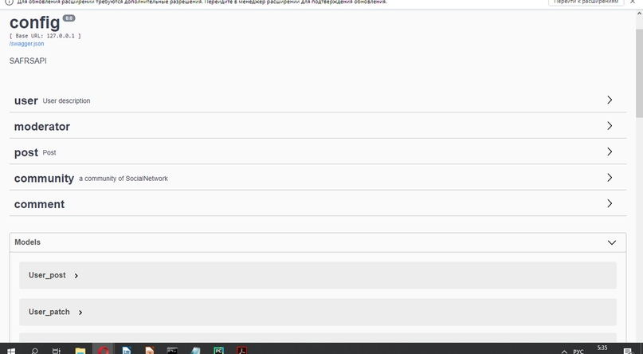
Swagger API

Slide 11
Тестирование
Использовалось три вида тестов:
Unit тестирование
Beta тестирование
Тестирование производительности

Slide 12
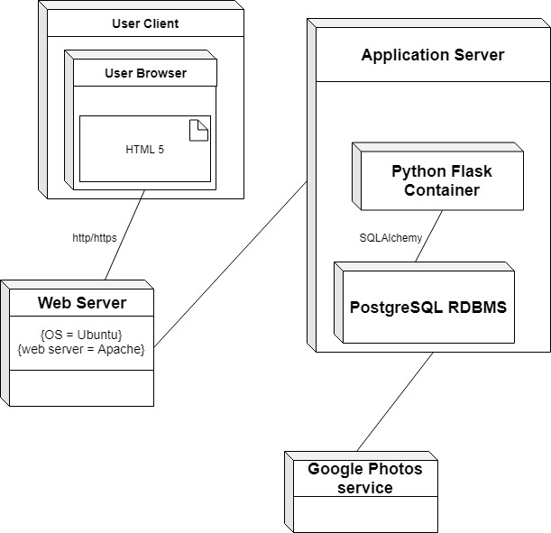
Развёртывание приложение

Slide 13
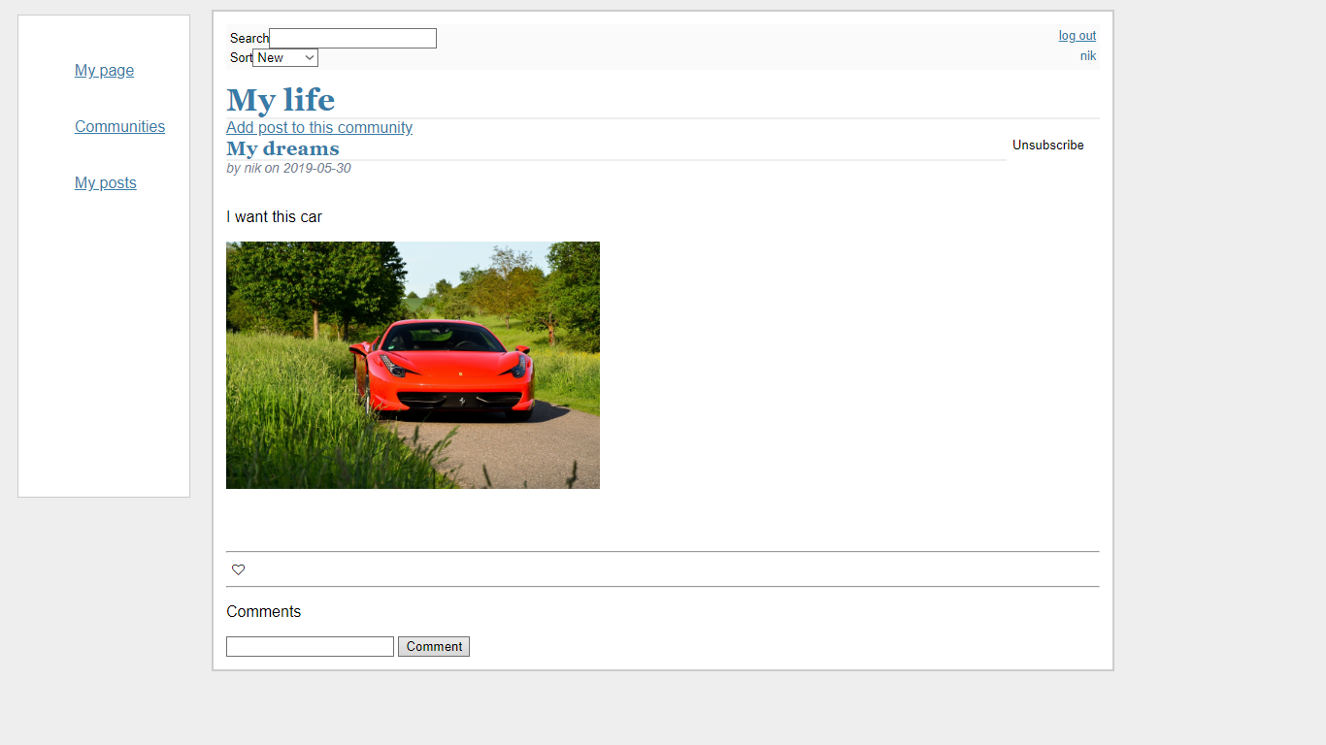
Интерфейс главной страницы

Slide 14
Выводы
Создано три типа сообществ. С разными правилами модерации контента
Создан интерфейс по защите авторского контента
Реализованы сервисы общения между пользованиями, создания и оценки контента
Создан функционал администратора

Slide 15
Воронежский Государственный Университет Факультет Компьютерных Наук Кафедра Программирования и Информационных Технологий
Приложение «Социальная сеть»
Выполнили: Бережнов Н.И., Космовский Д.А.
Руководитель: Тарасов В.С.

